Slide 1


实训项目-图书商城
06 增强遮罩效果和下拉菜单效果

Slide 2
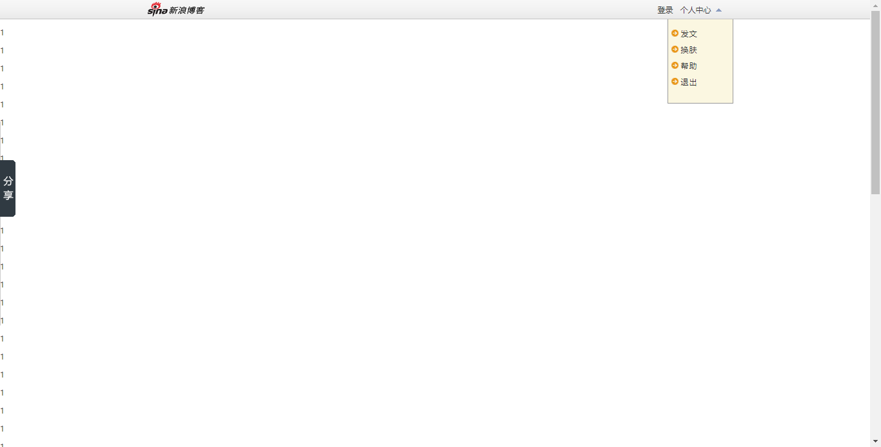
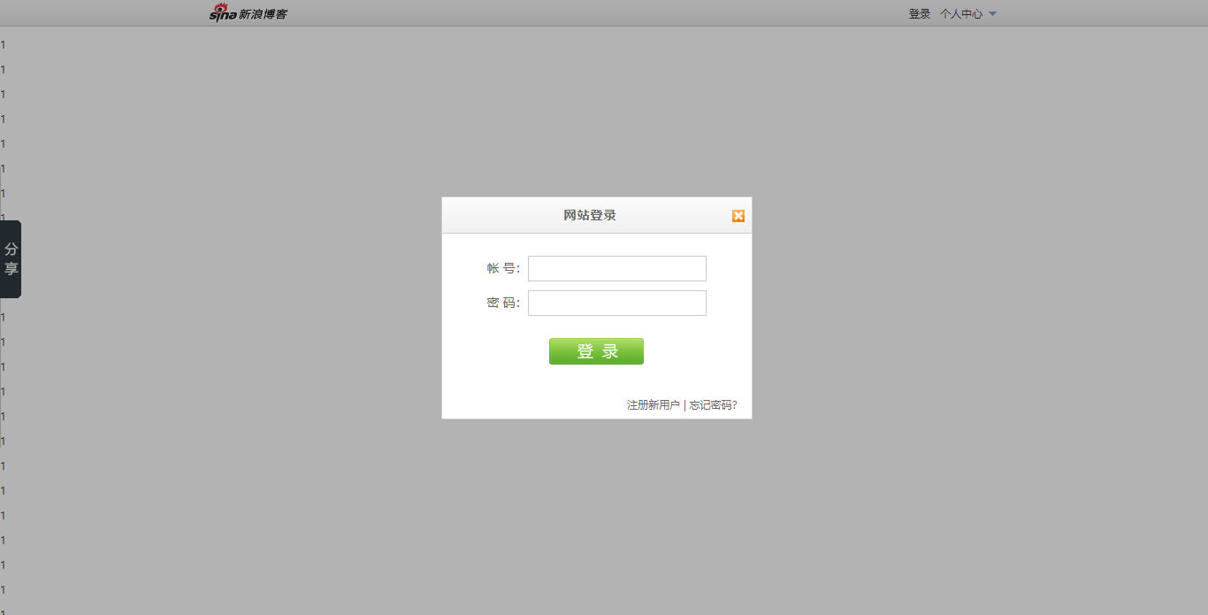
实训目标
使用jQuery来增强遮罩效果和下拉菜单效果

Slide 3
任务描述
任务一、实现下拉菜单的向下卷动与向上收缩效果
任务二、实现遮罩层的淡入与淡出效果

Slide 4
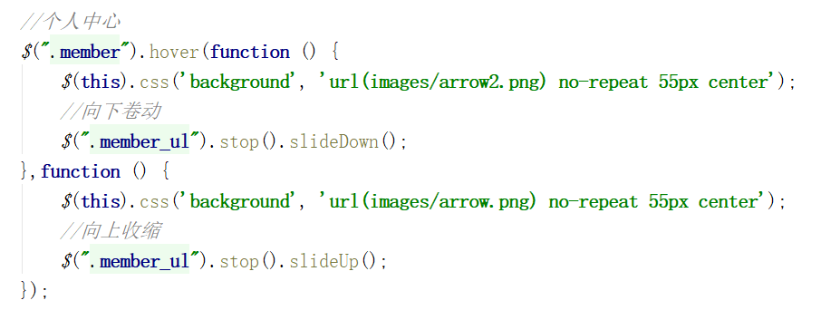
重难点分析-1
1、为了优化用户体验,我们在鼠标移入个人中心时,要将下拉菜单设置向下卷动效果,移出个人中心时,将下拉菜单设置向上收缩效果。

Slide 5
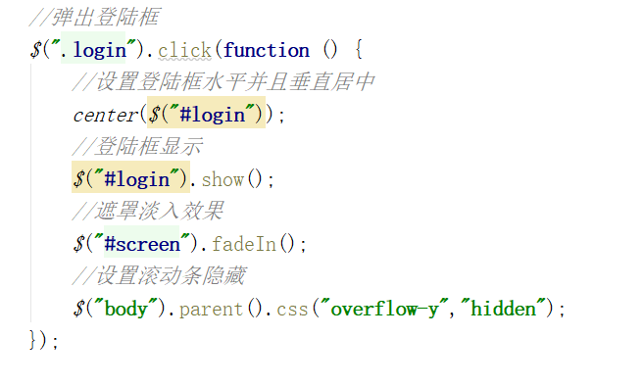
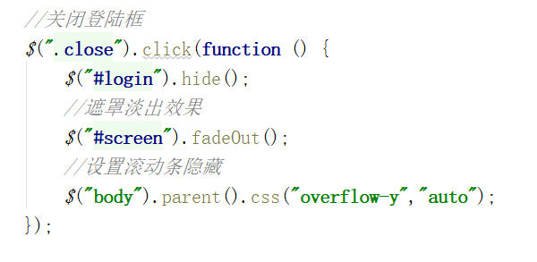
重难点分析-2
2、为了优化用户体验,我们在将遮罩层的显示与隐藏效果设置为淡入淡出效果。

Slide 6
技能总结
1、jQuery动画方法slideUp()与slideDown()的使用
2、jQuery动画方法fadeIn()与fadeOut()的使用

